Slide 1

اسم المقرر
نصوص جغرافية باللغة الانجليزية (2)
Geographic Texts- in English (2)
أستاذ المقرر
د/ وليد الهادي محمد شواري
جامعة الملك فيصل
عمادة التعلم الإلكتروني والتعليم عن بعد
كلية الآداب
1
جميع الحقوق محفوظة لجامعة الملك فيصل ©
All Rights Reserved for KFU ©

Slide 2
المحاضرة 10
نصوص جغرافية باللغة الانجليزية (2) المحاضرة العاشرة
الاستشعار عن بعد وتطبيقاته
Remote sensing and its applications

Slide 3
نصوص جغرافية باللغة الانجليزية (2) المحاضرة العاشرة
Definition of Remote Sensing
تعريف الاستشعار عن بعد
Remote sensing is the collection of information about an object without being in direct physical contact with this object. | الاستشعار عن بعد هو جمع المعلومات حول هدف محدد دون الاتصال المادي المباشر مع هذا الهدف.

Slide 4
نصوص جغرافية باللغة الانجليزية (2) المحاضرة العاشرة
Remote Sensing is a technology for sampling electromagnetic radiation to acquire and interpret non-immediate geospatial data, to extract information about features, information and objects on the earth's land surface, oceans, and atmosphere. | الاستشعار عن بعد هو تقنية لأخذ العينات تستعمل الإشعاع الكهرومغناطيسي للحصول ولتحليل البيانات الجغرافية المكانية غير المباشرة، لاستخلاص الخصائص المعلوماتية والمعلومات والأشياء على سطح الكرة الأرضية والمحيطات والغلاف الجوي.

Slide 5
نصوص جغرافية باللغة الانجليزية (2) المحاضرة العاشرة
Remote sensing capture radiation in different wavelength reflected/ emitted by the earth’s surface features and record it either directly on the film as in case of aerial photography or in digital medium. | يلتقط الاستشعار عن بعد الإشعاع في موجات بأطوال مختلفة منعكسة / منبعثة من ملامح سطح الأرض ويسجلها إما مباشرة على الفيلم كما هو الحال في حالة التصوير الجوي أو بطريقة رقمية.

Slide 6
نصوص جغرافية باللغة الانجليزية (2) المحاضرة العاشرة
Satellite Images Evaluation
تقييم الصور الفضائية
Advantages | الإيجابيات
- Covers large areas | تغطي مساحات واسعة
- Cost effective | فعالة من حيث التكلفة
- Time efficient | فعالية الوقت (مربح للوقت)
- Multi-temporal | التكرارية

Slide 7
نصوص جغرافية باللغة الانجليزية (2) المحاضرة العاشرة
Disadvantages | السلبيات
- Needs ground verification | - تحتاج إلى التحقق على أرض الواقع
- Not the best tool for small areas | - ليست أفضل وسيلة في المناطق الصغيرة
- Needs expert system to extract data | - تحتاج خبرة لاستخراج البيانات

Slide 8
نصوص جغرافية باللغة الانجليزية (2) المحاضرة العاشرة
أمثلة على تطبيقات الاستشعار عن بعد
Examples for Applied Remote sensing
-Monitoring environmental risk. -Management of watersheds, floodplains, wetlands, forests and aquifers. - Environmental Impact Analysis. | رصد المخاطر البيئية. - التصرف في تجمعات المياه والسهول الفيضية والأراضي الرطبة والغابات وطبقات المياه الجوفية. - تحليل الأثر البيئي.

Slide 9
نصوص جغرافية باللغة الانجليزية (2) المحاضرة العاشرة
LANDSAT A group of American satellites which take photographs to the land. SPOT A group of French satellites which take photographs to the land. | لاندسات: مجموعة من الاقمار الاصطناعية الأمريكية التي تلتقط صورا للأرض. سبوت: مجموعة من الاقمار الاصطناعية الفرنسية التي تلتقط صورا للأرض.

Slide 10
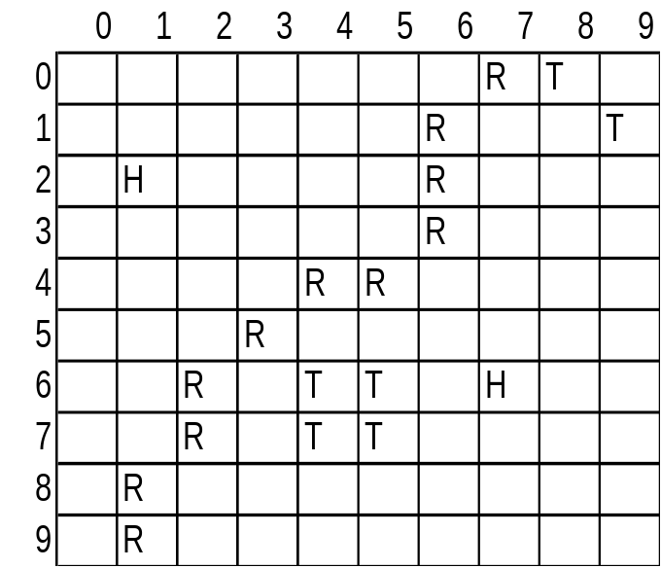
نصوص جغرافية باللغة الانجليزية (2) المحاضرة العاشرة
Raster Model : a spatial data model appears as an array of equally sized cells arranged in rows and columns. | النموذج الشبكي (صورة ذات خلايا) : نموذج من البيانات المكانية تظهر على شكل مجموعة من الخلايا متساوية الحجم ومرتبة في صفوف وأعمدة.

Slide 11
نصوص جغرافية باللغة الانجليزية (2) المحاضرة العاشرة
Vector Model: the geographic data appear as: - Points or dots: trees and poles. - Lines: streets. - Areas: forests and rock types. النموذج الخطي (خريطة متجهات): تظهر البيانات الجغرافية على شكل: - نقاط : أشجار والأعمدة. - خطوط : الطرقات. - مساحات : الغابات وأنواع الصخور.
Point نقطة
Lineخط
area مساحة

Slide 12
نصوص جغرافية باللغة الانجليزية (2) المحاضرة العاشرة
Word in English | المصطلح بالعربية
Aerial Photography | التصوير الجوي
Image | صورة
Orthophoto | صور متعامدة
Waves | أمواج
Enhancement | تحسين
Classification | تصنيف
Visual interpretation | التصنيف البصري

Slide 13
نصوص جغرافية باللغة الانجليزية (2) المحاضرة العاشرة
Word in English | المصطلح بالعربية | معنى المصطلح بالعربية
Orthorectification | التصحيح المتعامد | معالجة الصورة بحيث يكون مقياسها موحدا ويسمح بقياس المسافات الحقيقية وكأنها خريطة
Satellite Image | صورة قمر صناعي | صورة للأرض مأخوذة من قمر صناعي في مدار حول الأرض.

Slide 14
نصوص جغرافية باللغة الانجليزية (2) المحاضرة العاشرة
Word in English | المصطلح بالعربية | معنى المصطلح بالعربية
Remote Sensing | استشعار عن بعد | جمع معلومات عن ظاهرة أو جسم بواسطة أجهزة تصوير عن بعد باعتماد الأشعة الكاشفة أو السبر بالصدى ومختلف أنظمة الالتقاء كالرادار وغيره.
Radargrametry | تصوير راداري مساحي | تقنية تصوير للمساحة باعتماد جهاز الرادار.

Slide 15
نصوص جغرافية باللغة الانجليزية (2) المحاضرة العاشرة
Word in English | المصطلح بالعربية
Vegetation Index | مؤشر الغطاء النباتي
Color Composites | الصور مجمعة الألوان
Supervised Classification | التصنيف المراقب
Unsupervised Classification | التصنيف غير المراقب

Slide 16
نصوص جغرافية باللغة الانجليزية (2) المحاضرة العاشرة
Word in English | المصطلح بالعربية
Raw Data | البيانات الخام
Radiometric Correction | التصحيح الراديومتري
Geometric Correction | التصحيح الهندسي
Sensor | المحس
Interpolation | طريقة الاستكمال
Grid | شبكة
Matrix | مصفوفة

Slide 17
نصوص جغرافية باللغة الانجليزية (2) المحاضرة العاشرة
Word in English | المصطلح بالعربية
Reference Image | الصورة المرجع
Linear Contrast Stretch | التحسين الخطي للصورة
False Colors Images | ألوان كاذبة
Spatial Frequency | التردد المكاني
Resolution Merge | الدقة التمييزية
Contrast Enhancement | تحسين التباين
Scatter | التشتت

Slide 18
نصوص جغرافية باللغة الانجليزية (2) المحاضرة العاشرة
Word in English | المصطلح بالعربية
Passive Remote Sensing | الاستشعار عن بعد السلبي
Active Remote Sensing | الاستشعار عن بعد الايجابي
Digital Data | البيانات الرقمية
Specular Reflectance | الانعكاس التناظري
Diffused Reflectance | الانعكاس المنتشر
Scanning | مسح إلكتروني
Spectral bands | مجالات (موجات) طيفية

Slide 19
نصوص جغرافية باللغة الانجليزية (2) المحاضرة العاشرة
Word in English | المصطلح بالعربية
Pixels | خلايا (عناصر)
Multispectral Scanner (MSS) | نظام المسح متعدد المجالات الطيفية
Thematic Mapper (TM) | النظام الخرائطي الموضوعي
Software (ERDAS, ILWIS,…) | برمجية (مثل ارداس، ألوز...)
Panchromatic Image | صورة رمادية (بين الأبيض والأسود)
Digital Image | صورة رقمية
Photogrametry | المساحة التصويرية

Slide 20
نصوص جغرافية باللغة الانجليزية (2) المحاضرة العاشرة
Interpretation and Analysis: The processed image is interpreted, visually and digitally or electronically to extract information about the target which is illuminated. | التفسير والتحليل: تفسر الصورة بصريا أو رقميا أو إلكترونيا لاستخراج المعلومات حسب الهدف المحدد.

Slide 21
نصوص جغرافية باللغة الانجليزية (2) المحاضرة العاشرة
Application: The final element of the remote sensing process is achieved when we apply the information we have been able to extract from the imagery about the target in order to better understand it, reveal some new information, or assist in solving a particular problem. | التطبيق: يتم تحقيق العنصر الأخير من عملية الاستشعار عن بعد عندما نطبق المعلومة التي تمكنا من الحصول عليها من المرئية على الهدف المدروس من أجل فهمه بصفة أفضل، وكشف بعض المعلومات الجديدة، أو المساعدة في حل مشكلة معينة.

Slide 22

بحمد الله
جميع الحقوق محفوظة لجامعة الملك فيصل ©
All Rights Reserved for KFU ©

